Slide 1
Tento materiál vznikl v rámci řešení projektu
Fakultní učitel jako facilitátor kvalitní přípravy budoucích učitelů mateřských škol a 1. stupně ZŠ
reg. č. CZ.02.3.68/0.0/0.0/19_068/0015923

Slide 2
Druhy vět 2.ročník
Fakultní učitel FHS UTB ve Zlíně Reg. č.: CZ.02.3.68/0.0/0.0/19_068/0015923

Slide 3
PONDĚLÍ
Fakultní učitel FHS UTB ve Zlíně Reg. č.: CZ.02.3.68/0.0/0.0/19_068/0015923

Slide 4
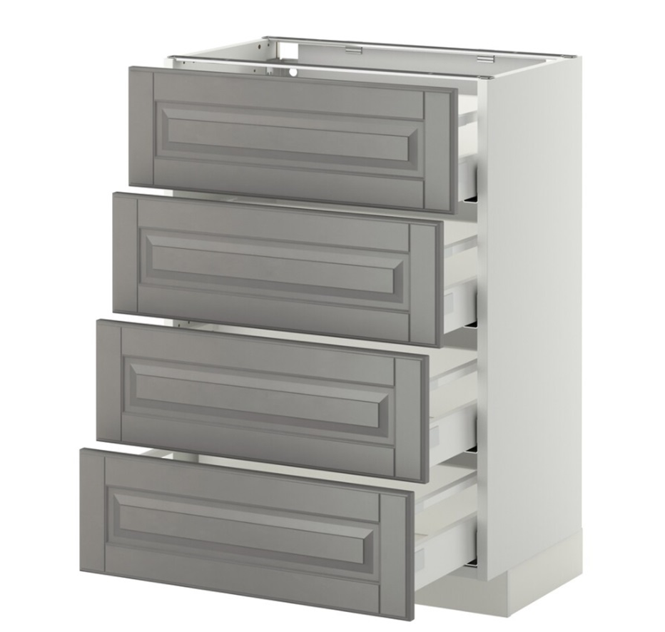
Co vidíme na obrázku?
K čemu nám tento druh nábytku slouží?
Fakultní učitel FHS UTB ve Zlíně Reg. č.: CZ.02.3.68/0.0/0.0/19_068/0015923

Slide 5
Bavíme se s dětmi o tom, že komoda s šuplíky nám slouží k tomu, abychom v ní měli různé věci. Věci máme většinou v šuplících rozdělené podle něčeho (podle toho, na co věci používáme; pokud v nich máme oblečení, máme rozdělené trika od kalhot; pokud sdílíme komodu se sourozencem, máme každý ve svém šuplíku svoje věci).
Šuplíky tedy slouží k tomu, abychom předměty mohli třídit.
Fakultní učitel FHS UTB ve Zlíně Reg. č.: CZ.02.3.68/0.0/0.0/19_068/0015923

Slide 6
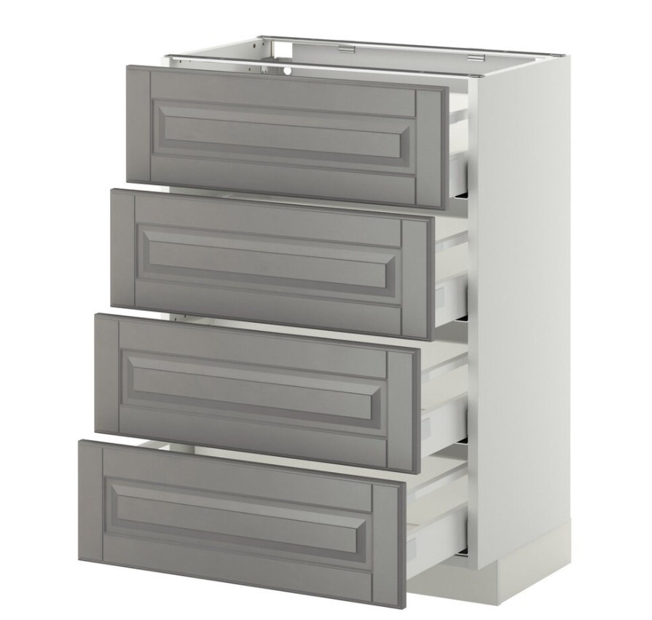
Kéž bych dostal nový mobil.
Dostal jsem ho.
Okamžitě ho odevzdej!
Neslyšel jsi?
Fakultní učitel FHS UTB ve Zlíně Reg. č.: CZ.02.3.68/0.0/0.0/19_068/0015923

Slide 7
Řeknu žákům, aby si přečetli tyto věty. Ptám se jich, co je to věta? Z čeho se skládá věta? K čemu nám slouží?
Nechám žáky přemýšlet, proč jsou na šuplících napsány tyto věty?
Navedu je, že věty, jsou podle něčeho roztříděny (stejně jako předměty a oblečení, které máme doma v šuplících).
Myslím si, že jako první by si mohli všimnout znamének na konci věty.
Je to správný postřeh. Rozebereme si jednotlivé věty. Ptám se: - Co se dozvídáme z této věty? - Kdo asi větu říká? - Jak se při tom ten člověk cítí? - Jak se tváří? - Jak bychom se tvářili my, kdyby nám toto někdo říkal?
Zjistili jsme, že každá věta nám dává vědět něco jiného - jedna nám něco sděluje/oznamuje, v další se ptáme, v další něco přikazujeme, …
Fakultní učitel FHS UTB ve Zlíně Reg. č.: CZ.02.3.68/0.0/0.0/19_068/0015923

Slide 8
PŘACÍ VĚTA
Kéž bych dostal nový mobil.
OZNAMOVACÍ VĚTA
Dostal jsem ho.
ROZKAZOVACÍ VĚTA
Okamžitě mi ho odevzdej!
TÁZACÍ VĚTA
Neslyšel jsi?
Fakultní učitel FHS UTB ve Zlíně Reg. č.: CZ.02.3.68/0.0/0.0/19_068/0015923

Slide 9
Zmíníme si, že máme čtyři druhy vět (oznamovací, rozkazovací, tázací, přací), a tak jsme si je pomyslně rozdělili do čtyř šuplíčků - více je nyní neprobíráme - každému druhu se budeme věnovat zvlášť.
Fakultní učitel FHS UTB ve Zlíně Reg. č.: CZ.02.3.68/0.0/0.0/19_068/0015923

Slide 10
OZNAMOVACÍ VĚTA
Větou oznamovací někomu něco oznamujeme, sdělujeme, vyprávíme.
Na konci věty píšeme tečku.
Příklad: Šárka se naučila básničku. Přednesla ji mamince. Moc se jí povedla.
Fakultní učitel FHS UTB ve Zlíně Reg. č.: CZ.02.3.68/0.0/0.0/19_068/0015923

Slide 11
Vyhledej oznamovací věty
Zítra si zajdeme na zmrzlinu.
Pršelo včera?
Nepobíhej tady!
V lese je čistý vzduch.
Na stole máme adventní věnec.
Co jsi dostal za známku?
Fakultní učitel FHS UTB ve Zlíně Reg. č.: CZ.02.3.68/0.0/0.0/19_068/0015923

Slide 12
Pomocí těchto slov tvoř věty oznamovací.
potom
proč?
dlouho
svíčky
anděl
sklenice
Fakultní učitel FHS UTB ve Zlíně Reg. č.: CZ.02.3.68/0.0/0.0/19_068/0015923

Slide 13
K obrázku vymysli větu OZNAMOVACÍ.
Žáci podle obrázku vymyslí tři věty oznamovací, zapíší si je a následně se střídají v popisu obrázku a podělí se s ostatními o věty, které vymysleli.
Fakultní učitel FHS UTB ve Zlíně Reg. č.: CZ.02.3.68/0.0/0.0/19_068/0015923

Slide 14
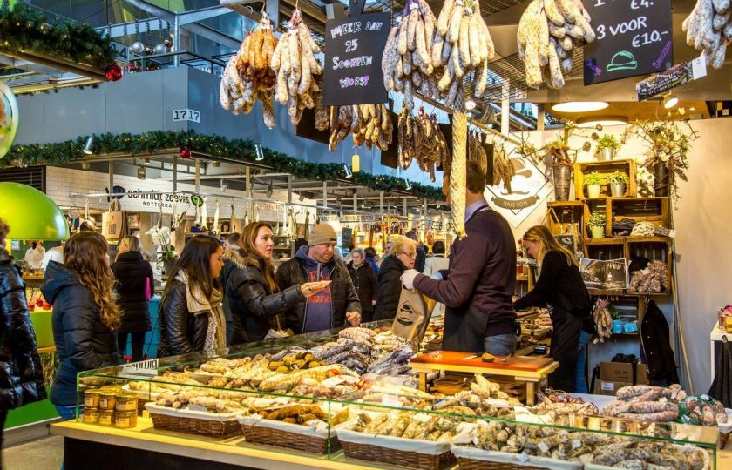
Fakultní učitel FHS UTB ve Zlíně Reg. č.: CZ.02.3.68/0.0/0.0/19_068/0015923

Slide 15
úterý
Fakultní učitel FHS UTB ve Zlíně Reg. č.: CZ.02.3.68/0.0/0.0/19_068/0015923

Slide 16
ROZKAZOVACÍ VĚTA
Větou rozkazovací někomu něco přikazujeme (důrazně nebo i méně důrazně), prosíme nebo o něco žádáme.
Na konci píšeme buď vykřičník (důrazný rozkaz) nebo tečku.
Příklad: Nelítej po chodbě. Okamžitě přestaň křičet!
Fakultní učitel FHS UTB ve Zlíně Reg. č.: CZ.02.3.68/0.0/0.0/19_068/0015923

Slide 17
Vyhledej ROZKAZOVACí věty
Půjdeme nakoupit?
Půjč mi, prosím, pero.
Nepobíhej tady!
Pozítří pojedeme na chatu.
Co jsi dostal od Mikuláše?
Mluv nahlas.
Fakultní učitel FHS UTB ve Zlíně Reg. č.: CZ.02.3.68/0.0/0.0/19_068/0015923

Slide 18
Pomocí těchto slov tvoř věty rozkazovací.
jídlo
Honzo
zítra
spát
dolů
házet
Fakultní učitel FHS UTB ve Zlíně Reg. č.: CZ.02.3.68/0.0/0.0/19_068/0015923

Slide 19
K obrázku vymysli větu rozkazovací.
Žáci podle obrázku vymyslí tři věty rozkazovací, zapíší si je a následně se střídají v popisu obrázku a podělí se s ostatními o věty, které vymysleli.
Fakultní učitel FHS UTB ve Zlíně Reg. č.: CZ.02.3.68/0.0/0.0/19_068/0015923

Slide 20
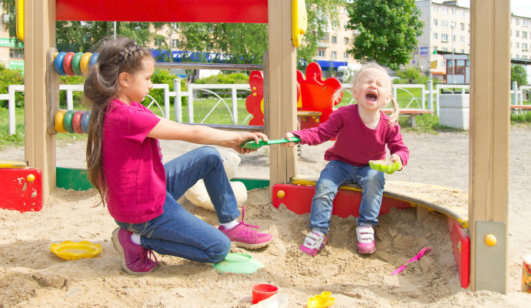
Fakultní učitel FHS UTB ve Zlíně Reg. č.: CZ.02.3.68/0.0/0.0/19_068/0015923

Slide 21
středa
Fakultní učitel FHS UTB ve Zlíně Reg. č.: CZ.02.3.68/0.0/0.0/19_068/0015923

Slide 22
TÁZACÍ VĚTA
Větou tázací se ptáme, vytváříme otázku, chceme se něco dozvědět.
Na konci věty tázací píšeme otazník.
Příklad: Máš hodinky? Kolik je hodin? Nepůjdeme už?
Fakultní učitel FHS UTB ve Zlíně Reg. č.: CZ.02.3.68/0.0/0.0/19_068/0015923

Slide 23
Vyhledej TÁZACí věty
Kdy se vrátíte z dovolené?
Půjčíš mi, prosím, pero?
Nepobíhej tady!
Kolik je hodin?
Ať už přestane pršet.
Ty jsi byla nemocná?
Fakultní učitel FHS UTB ve Zlíně Reg. č.: CZ.02.3.68/0.0/0.0/19_068/0015923

Slide 24
Pomocí těchto slov tvoř věty tázací.
šel
ráno
paní
plavat
skončit
táta
Fakultní učitel FHS UTB ve Zlíně Reg. č.: CZ.02.3.68/0.0/0.0/19_068/0015923

Slide 25
K obrázku vymysli větu tázací.
Žáci podle obrázku vymyslí tři věty tázací, zapíší si je a následně se střídají v popisu obrázku a podělí se s ostatními o věty, které vymysleli.
Fakultní učitel FHS UTB ve Zlíně Reg. č.: CZ.02.3.68/0.0/0.0/19_068/0015923

Slide 26
Fakultní učitel FHS UTB ve Zlíně Reg. č.: CZ.02.3.68/0.0/0.0/19_068/0015923

Slide 27
čtvrtek
Fakultní učitel FHS UTB ve Zlíně Reg. č.: CZ.02.3.68/0.0/0.0/19_068/0015923

Slide 28
PŘACÍ VĚTA
Větou přací vyjadřujeme svá přání, v něco doufáme.
Na konci píšeme většinou tečku. Je-li naše přání důrazné, píšeme vykřičník - !
Kéž by, ať – slova stojící na začátku vět přacích
Příklad: Kéž by už byly Vánoce! Ať dneska neprší.
Fakultní učitel FHS UTB ve Zlíně Reg. č.: CZ.02.3.68/0.0/0.0/19_068/0015923

Slide 29
Vyhledej PŘACÍ věty
V kolik budeme vycházet?
Přijdeš na moji oslavu?
Zpomal!
Ať už přestane pršet.
Kéž bych dostal dobrou známku.
Dáš si něco k pití?
Fakultní učitel FHS UTB ve Zlíně Reg. č.: CZ.02.3.68/0.0/0.0/19_068/0015923

Slide 30
Pomocí těchto slov tvoř věty přací.
narozeniny
za
ať
sestřenice
postel
kamarádi
Fakultní učitel FHS UTB ve Zlíně Reg. č.: CZ.02.3.68/0.0/0.0/19_068/0015923

Slide 31
K obrázku vymysli A NAPIŠ větu přací.
Žáci podle obrázku vymyslí tři věty přací, zapíší si je a následně se střídají v popisu obrázku a podělí se s ostatními o věty, které vymysleli.
Fakultní učitel FHS UTB ve Zlíně Reg. č.: CZ.02.3.68/0.0/0.0/19_068/0015923

Slide 32
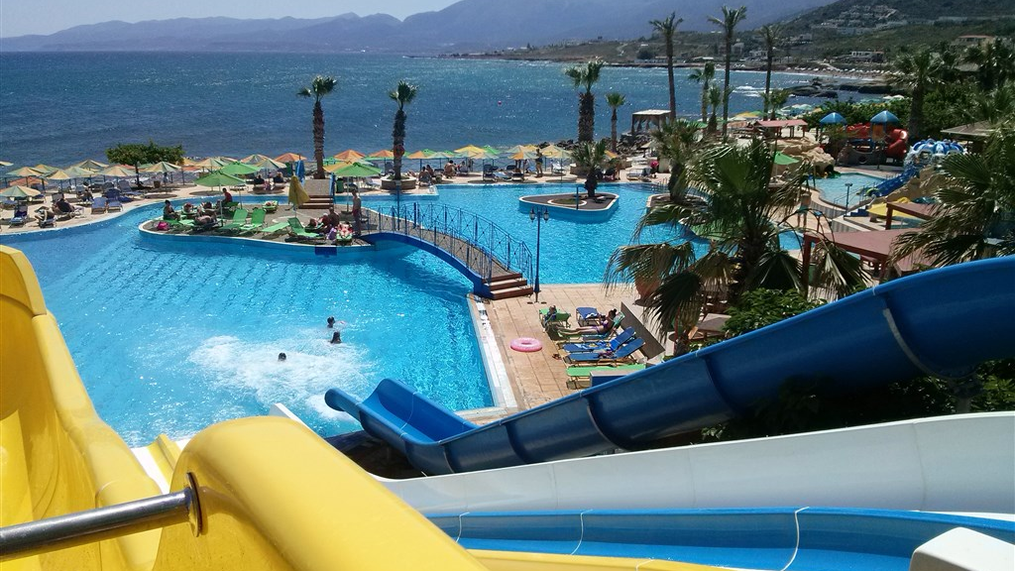
Fakultní učitel FHS UTB ve Zlíně Reg. č.: CZ.02.3.68/0.0/0.0/19_068/0015923

Slide 33
pátek
Fakultní učitel FHS UTB ve Zlíně Reg. č.: CZ.02.3.68/0.0/0.0/19_068/0015923

Slide 34
Pojďme si společně připomenout druhy vět
Kolik máme druhů vět?
Jmenujte druhy vět.
Co se píše na konci kterého druhu vět?
Podle jakých slov můžeme poznat přací větu?
Na konci jaké věty se píše tečka nebo vykřičník?
Fakultní učitel FHS UTB ve Zlíně Reg. č.: CZ.02.3.68/0.0/0.0/19_068/0015923

Slide 35
Připomenu ti
. Věta s tečkou je oznamovací. Větou oznamovací něco někomu oznamujeme. Na začátku je velké písmeno a na konci tečka.
! Věta s vykřičníkem je rozkazovací. U mírných rozkazů může být i tečka. Větou rozkazovací něco rozkazujeme. Na začátku je velké písmeno a na konci vykřičník nebo, u mírnějších rozkazů, tečka.
? Věta s otazníkem je tázací. Větou tázací se na něco ptáme. Na konci je otazník.
., ! Na konci věty přací je nejčastěji tečka ale může být i vykřičník, větou si něco přejeme. Větou přací vyslovujeme přání. Na začátku je velké písmeno a na konci tečka. Tuto větu často poznáš podle slov: ať, nechť, kéž.
Fakultní učitel FHS UTB ve Zlíně Reg. č.: CZ.02.3.68/0.0/0.0/19_068/0015923

Slide 36
Najdeš chyby ve větě?
Mám velkou chuť na kakao
Kolik na to máš ještě času
Jejda, to jsem se lekla
Co tu děláš, Jani
Kéž bych našla alespoň nějakou mušli
Fakultní učitel FHS UTB ve Zlíně Reg. č.: CZ.02.3.68/0.0/0.0/19_068/0015923

Slide 37
NA TOMTO ODKAZU SI PROCVIČÍŠ VŠECHNY DRUHY VĚT.
https://www.onlinecviceni.cz/exc/test_exc.php
Fakultní učitel FHS UTB ve Zlíně Reg. č.: CZ.02.3.68/0.0/0.0/19_068/0015923

Slide 38
Online cvičení
Dám žákům čas, aby si sami procvičili druhy vět v online cvičení – dohled rodičů – a poté si společně zkontrolujeme správné řešení.
Fakultní učitel FHS UTB ve Zlíně Reg. č.: CZ.02.3.68/0.0/0.0/19_068/0015923

Slide 39
hodnocení
Baví vás určovat druhy vět?
Které věty vám dělají největší potíže?
Které věty vám nedělají problém?
Potřebuje někdo ještě další online cvičení, aby si mohl procvičovat doma určování druhů vět?
Které aktivity vás bavili nejvíce?/Které nejméně?
- vyhledat mezi více větami jeden druh;
- vymyslet větu podle slov
- nebo vymyslet věty k obrázkům?
Fakultní učitel FHS UTB ve Zlíně Reg. č.: CZ.02.3.68/0.0/0.0/19_068/0015923

Slide 40
Tento materiál vznikl v rámci řešení projektu
Fakultní učitel jako facilitátor kvalitní přípravy budoucích učitelů mateřských škol a 1. stupně ZŠ
reg. č. CZ.02.3.68/0.0/0.0/19_068/0015923

